Slide 1
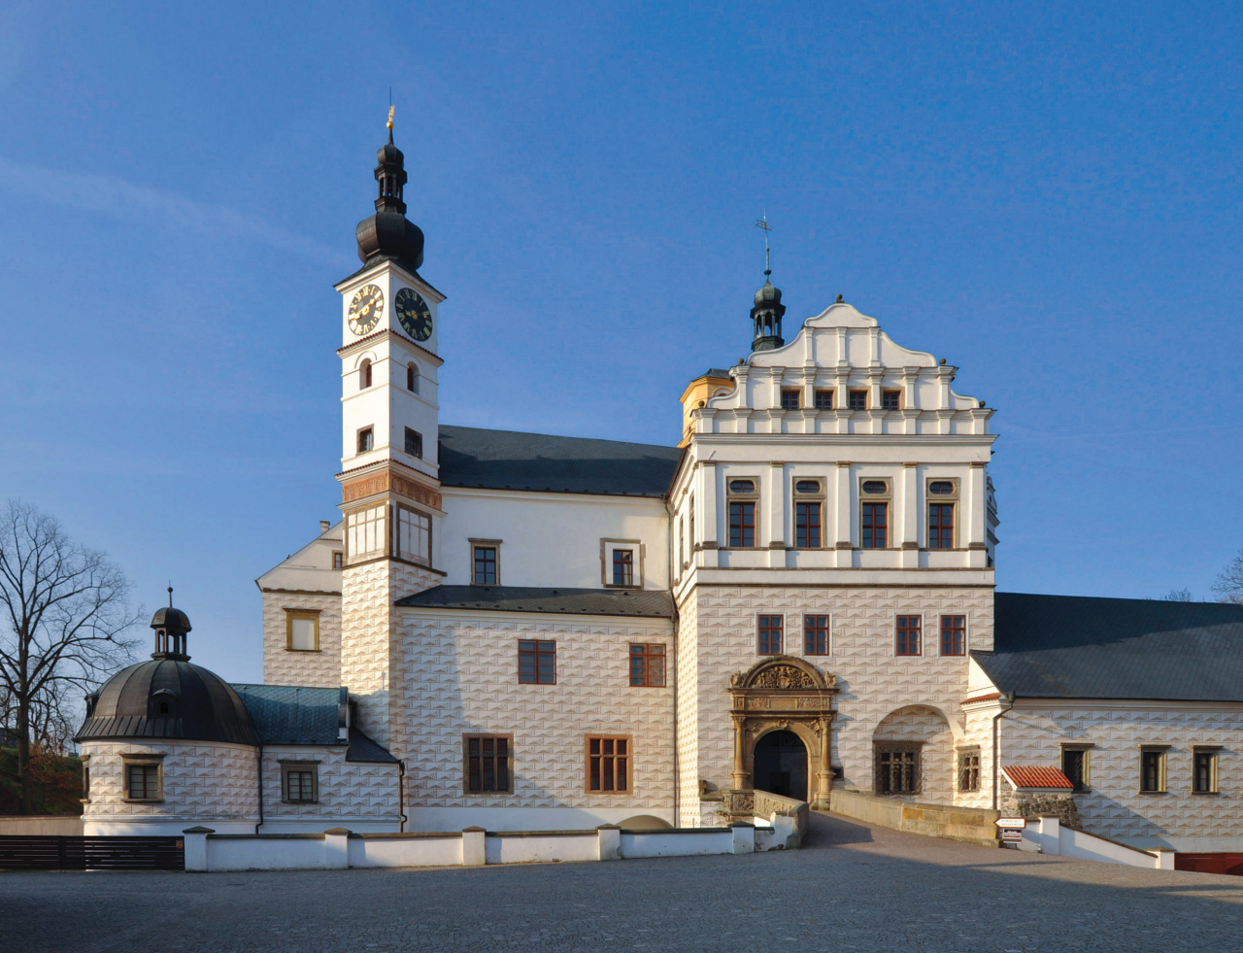
Ukončování studia ve středních školách v Pardubickém kraji

Slide 2
Maturitní zkouška Vývoj čisté neúspěšnosti – ČR, jarní termín

Slide 3
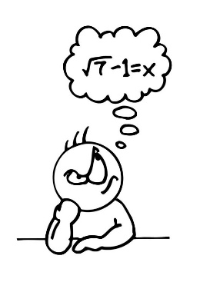
Maturitní zkouška Podíl neúspěšných – Pardubický kraj, jaro 2019
 | MZ celkem |  | Společná část |  | Profilová část |  | Český jazyk |  | Matematika |  | Cizí jazyk
 | ČR | Pk | ČR | Pk | ČR | Pk | ČR | Pk | ČR | Pk | ČR | Pk
CELKEM | 23,7 | 23,1 | 20,3 | 19,7 | 7,7 | 7,6 | 16,2 | 15,4 | 15,5 | 18,6 | 7,7 | 6,3
Gymnázia | 7,2 | 6,3 | 4,1 | 4,1 | 4,2 | 3,1 | 3,1 | 2,9 | 2,3 | 1,4 | 0,9 | 1,4
Lycea | 15,1 | 18,7 | 11,9 | 14,5 | 5,4 | 6,0 | 9,0 | 12,7 | 11,6 | 8,7 | 3,0 | 1,4
SOŠ | 29,2 | 27,0 | 25,6 | 22,4 | 10,0 | 10,7 | 20,5 | 17,8 | 23,5 | 22,5 | 8,9 | 6,8
SOU | 42,5 | 42,1 | 39,6 | 40,3 | 8,9 | 8,8 | 33,1 | 32,0 | 38,2 | 52,0 | 12,3 | 12,0
Nástavby | 54,2 | 54,6 | 52,7 | 53,1 | 8,7 | 5,3 | 39,9 | 38,9 | 49,6 | 57,1 | 28,7 | 23,2

Slide 4
Maturitní zkouška – podíl neúspěšných (%) Pardubický kraj, jarní termín 2019

Slide 5
Maturitní zkouška – podíl neúspěšných (%) Pardubický kraj, jarní termín 2019

Slide 6
Maturitní zkouška – podíl maturujících z matematiky Pardubický kraj, ČR, jarní termín 2019

